Slide 1
EAS NELLA DIDATTICA ITC “L. PALMA” CORIGLIANO CALABRO (CS) Scuola Polo per la Formzione Ambito 005 Calabria Ambito Territoriale 3 –Cosenza
Laboratorio U.F.1-S6-L2

Slide 2
Finalità del corso
Gli EAS :
Sono episodi, unità didattiche minime, essenziale per costruire la didattica 2.0,(compito di realtà) per cui, si attua:
metodo, per stimolare negli studenti un processo di attivazione(toccare con mano la realtà), di problem solving,
ipotesi da verificare con l’aiuto dell’insegnante e aiuta i ragazzi ad essere protagonisti del proprio apprendimento utilizzando abilità, preconoscenze, risorse personali e competenze.
Dal punto di vista dell’insegnante,
- valorizza il suo ruolo quale regista del processo didattico: parlando meno (nella 1a fase) e parlando dopo (nella 3 a fase),
economizza e rende più efficace il suo stare in aula, lascia spazio agli studenti dando loro la possibilità di fare esperienza del sapere in maniera attiva.

Slide 3
Negli ultimi anni è subentrato un nuovo modo di fare didattica, EAS (Episodio di apprendimento situato)
DIDATTICA TRADIZIONALE
lezioni frontali
lavagna tradizionale
libri di testo cartacei
quaderno e appunti
compiti a casa dettati o fotocopiati
esercitazioni e verifiche scritte
dubbi o argomenti non chiari possono essere chiariti solo in classe (o a scuola)
Approfondimenti o ricerche svolte solo a casa
DIDATTICA 2.0
lezioni frontali con lavagna multimediale (LIM)
utilizzo di tablet
libri di testo in formato pdf
lezioni multimediali e interattive
approfondimenti ed integrazioni al libro scaricabili da Internet (o dal sito della scuola)
appunti presi sul Tablet (e/o condivisi sul web)
test di verifica auto valutativi

Slide 4
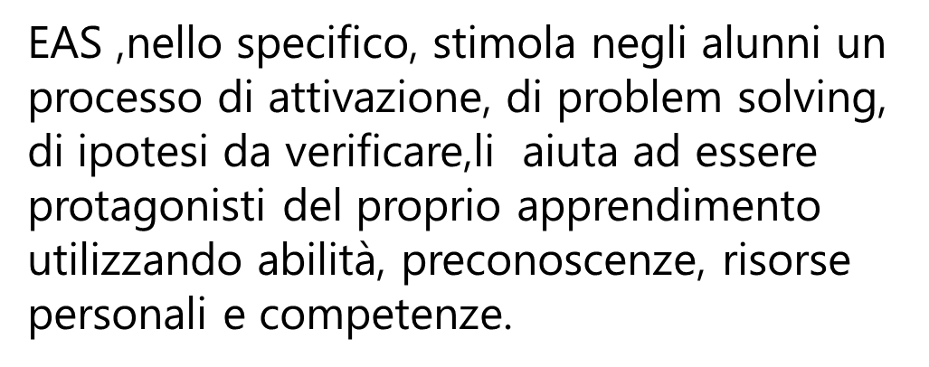
Imparare a fare
Imparare ad essere
Imparare a conoscere
Imparare a vivere insieme

Slide 5
E’ suddiviso in 3 fasi:
COMUNICAZIONE
Fase Preparatoria
DOCENTE
STIMOLO/CONSEGNA.

Slide 6
CONDIVISIONE
DISCUSSIONE
COOPERAZIONE
LAVORO DI GRUPPO
PRODUZIONE
BAMBINI

Slide 7
crescere in conoscenza
ottimizzare la condivisione delle informazioni
Puntare sulla partecipazione
orientarsi all’innovazione attraverso la trasformazione
riflettere sulla storia e apprendere dall’esperienza
Docente
Bambino

